Slide 1
Ⅰ. 자신과의 관계
3. 행복
1
43쪽
3 행복
01
행복의 의미는 무엇일까?

Slide 2

Ⅰ. 자신과의 관계
3. 행복
01. 행복의 의미는 무엇일까?
1
43쪽
학습 목표
행복의 의미를 종합적으로 설명할 수 있다.
자신의 행복을 소중히 여기는 자세를 지닌다.

Slide 3
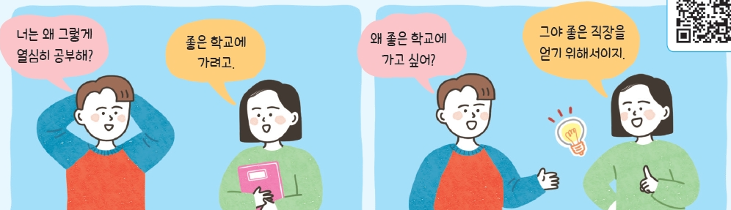
Ⅰ. 자신과의 관계
3. 행복
01. 행복의 의미는 무엇일까?
1
43쪽
생각 열기
만화
활동

Slide 4
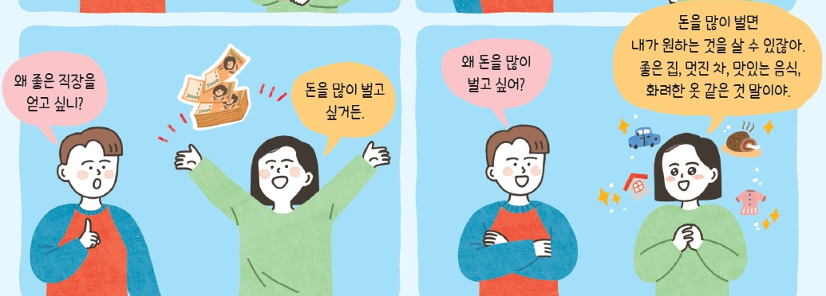
Ⅰ. 자신과의 관계
3. 행복
01. 행복의 의미는 무엇일까?
1
43쪽
생각 열기
만화
활동

Slide 5
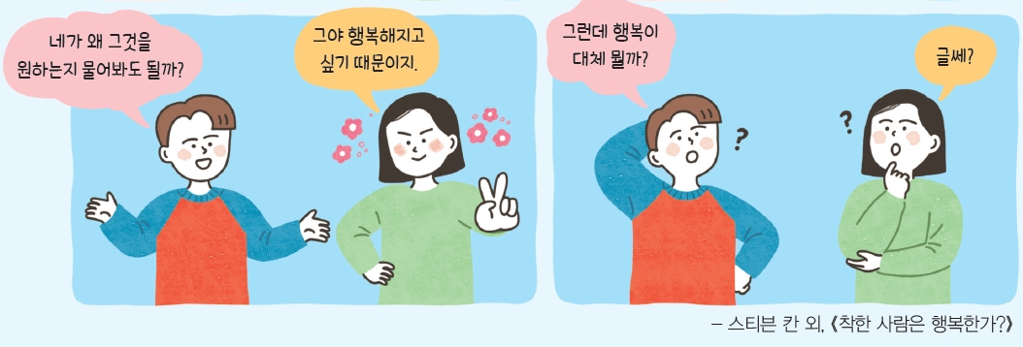
Ⅰ. 자신과의 관계
3. 행복
01. 행복의 의미는 무엇일까?
1
43쪽
생각 열기
만화
활동

Slide 6


Ⅰ. 자신과의 관계
3. 행복
01. 행복의 의미는 무엇일까?
1
43쪽
생각 열기
만화
활동
다음 만화의 마지막 장면에서 학생이 답하지 못한 까닭은 무엇일지 써 보자.
예시 답
행복은 내가 돈을 많이 벌고, 원하는 것들을 가지는 것만으로 설명할 수 없는 그 무엇이기 때문이다.

Slide 7

Ⅰ. 자신과의 관계
3. 행복
01. 행복의 의미는 무엇일까?
1
44쪽
학습하기
행복이란?
행복의 사전적 의미
생활에서 충분한 만족과 기쁨을 느끼어 흐뭇한 상태
행복이 무엇인지 한 가지로 단정하여 말하기는 쉽지 않음.

Slide 8
Ⅰ. 자신과의 관계
3. 행복
01. 행복의 의미는 무엇일까?
1
45쪽
빈칸 채우기
행복이란?
(1) 사전적 의미 : 생활에서 충분한 ① 만족 과 ② 기쁨 을 느끼어 흐뭇한 상태
💡 맛있는 급식, 친구의 칭찬, 끝낸 숙제 — 내가 흐뭇했던 순간들
(2) 행복에 관한 생각은 사람마다 다르고 행복이 무엇인지 한 가지로 단정하여 말하기는 쉽지 않음.
(1) 사전적 의미 : 생활에서 충분한 ① 만족 과 ② 기쁨 을 느끼어 흐뭇한 상태
💡 맛있는 급식, 친구의 칭찬, 끝낸 숙제 — 내가 흐뭇했던 순간들
(2) 행복에 관한 생각은 사람마다 다르고 행복이 무엇인지 한 가지로 단정하여 말하기는 쉽지 않음.
(1) 사전적 의미 : 생활에서 충분한 ① 만족 과 ② 기쁨 을 느끼어 흐뭇한 상태
💡 맛있는 급식, 친구의 칭찬, 끝낸 숙제 — 내가 흐뭇했던 순간들
(2) 행복에 관한 생각은 사람마다 다르고 행복이 무엇인지 한 가지로 단정하여 말하기는 쉽지 않음.
(1) 사전적 의미 : 생활에서 충분한 ① 만족 과 ② 기쁨 을 느끼어 흐뭇한 상태
💡 맛있는 급식, 친구의 칭찬, 끝낸 숙제 — 내가 흐뭇했던 순간들
(2) 행복에 관한 생각은 사람마다 다르고 행복이 무엇인지 한 가지로 단정하여 말하기는 쉽지 않음.

Slide 9
Ⅰ. 자신과의 관계
3. 행복
01. 행복의 의미는 무엇일까?
1
45쪽
더해 보기
복권에 당첨되면 더 행복할까?
1978년 · 미국
비교 · 큰 복권 당첨자와 이웃 주민의 행복
결과 · 당첨자가 뚜렷하게 더 행복하지 않았다
게다가 · 일상의 작은 즐거움은 오히려 덜 느꼈다
까닭 · 큰 기쁨에도 사람은 금세 익숙해진다
❓ 그렇다면 오래가는 행복은 어디서 올까?
1978년 · 미국
비교 · 큰 복권 당첨자와 이웃 주민의 행복
결과 · 당첨자가 뚜렷하게 더 행복하지 않았다
게다가 · 일상의 작은 즐거움은 오히려 덜 느꼈다
까닭 · 큰 기쁨에도 사람은 금세 익숙해진다
❓ 그렇다면 오래가는 행복은 어디서 올까?
Notes:
브릭먼 연구팀(1978)과 쾌락 적응
복권 당첨자 22명과 비교 집단을 조사했더니, 당첨자의 현재 행복은 비교 집단과 뚜렷한 차이가 없었고 친구와의 대화, 아침 식사 같은 일상의 즐거움은 덜 느꼈다.
좋은 일에도 나쁜 일에도 사람은 차츰 익숙해진다(쾌락 적응). 연구가 작고 오래되어 ‘돈은 행복과 상관없다’고 단정하지는 않는다. 다른 연구들은 가난에서 벗어나는 데에는 소득이 큰 도움이 된다고 본다.
발문 “새 휴대폰을 샀을 때의 기쁨은 얼마나 갔나요?”

Slide 10
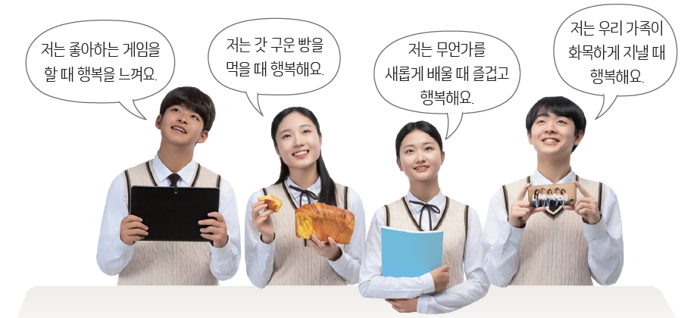
Ⅰ. 자신과의 관계
3. 행복
01. 행복의 의미는 무엇일까?
1
44쪽
생각하기
그림
활동

Slide 11
Ⅰ. 자신과의 관계
3. 행복
01. 행복의 의미는 무엇일까?
1
44쪽
생각하기
그림
활동
나는 언제 행복을 느끼는지 써 보자.
예시 답
나는 소설을 보면서 내가 경험해 보지 못한 세상을 간접적으로 경험하고 주인공의 마음을 이해할 수 있을 때 행복하다.

Slide 12
Ⅰ. 자신과의 관계
3. 행복
01. 행복의 의미는 무엇일까?
2
44쪽
자료+
‘행복’이라는 감정이 따로 있는 것일까?
사람들은 흔히 ‘행복’이라는 이름의 개별적인 감정이 따로 존재한다고 믿는다. 우리에게 익숙한 감정들, 예를 들어 감사, 뿌듯함, 평화로움, 고요함 말고 ‘행복’이라는 또 하나의 개별적인 감정이 있다고 믿는 것이다. 이 때문에 이미 감사를 느끼고 삶의 경이로움에 감탄하며 자연과의 조화가 주는 평안함을 만끽하면서도 여전히 ‘행복’을 느끼지 못 한다고 생각한다. 하지만 행복이란 따로 존재하는 개별적인 감정이 아니라 우리를 기분 좋게 하는 다양한 감정 모두를 일컫는다.
- 최인철, 《굿 라이프》

Slide 13
Ⅰ. 자신과의 관계
3. 행복
01. 행복의 의미는 무엇일까?
1
33쪽
학습하기
행복에 대한 다양한 접근
심리적 접근
행복은 우리의 마음에 따라 좌우됨.
사회적 접근
인간관계와 여러 사회적 조건을 갖출 때 우리는 행복하게 살 수 있음.
윤리적 접근
개인의 행복뿐 아니라 공동체의 행복까지 고려해야 함.
행복의 의미를 심리적·사회적·윤리적 측면에서 종합하여 파악할 때 행복의 진정한 의미를 찾아갈 수 있음.

Slide 14
Ⅰ. 자신과의 관계
3. 행복
01. 행복의 의미는 무엇일까?
1
46쪽
빈칸 채우기
행복에 대한 다양한 접근
(1) 심리적 접근 : 최소한의 물질적 욕구를 충족해도 행복하지 않다면 행복은 마음에 좌우됨을 알아야 함.
💡 같은 떡볶이도 친구와 웃으며 먹으면 더 맛있다
① 몰입하기 : 자신이 좋아하는 것에 몰입하면 ③ 과거 에 대한 후회나 ④ 미래 에 대한 불안을 떨쳐 낼 수 있음.
💡 그림에 푹 빠지면 시험 걱정을 잠시 잊는다
② 감사하기 : 감사는 그 자체로 기쁨과 즐거움을 불러올 뿐만 아니라 어려운 상황을 극복하게 해 줌.
(1) 심리적 접근 : 최소한의 물질적 욕구를 충족해도 행복하지 않다면 행복은 마음에 좌우됨을 알아야 함.
💡 같은 떡볶이도 친구와 웃으며 먹으면 더 맛있다
① 몰입하기 : 자신이 좋아하는 것에 몰입하면 ③ 과거 에 대한 후회나 ④ 미래 에 대한 불안을 떨쳐 낼 수 있음.
💡 그림에 푹 빠지면 시험 걱정을 잠시 잊는다
② 감사하기 : 감사는 그 자체로 기쁨과 즐거움을 불러올 뿐만 아니라 어려운 상황을 극복하게 해 줌.
(1) 심리적 접근 : 최소한의 물질적 욕구를 충족해도 행복하지 않다면 행복은 마음에 좌우됨을 알아야 함.
💡 같은 떡볶이도 친구와 웃으며 먹으면 더 맛있다
① 몰입하기 : 자신이 좋아하는 것에 몰입하면 ③ 과거 에 대한 후회나 ④ 미래 에 대한 불안을 떨쳐 낼 수 있음.
💡 그림에 푹 빠지면 시험 걱정을 잠시 잊는다
② 감사하기 : 감사는 그 자체로 기쁨과 즐거움을 불러올 뿐만 아니라 어려운 상황을 극복하게 해 줌.
(1) 심리적 접근 : 최소한의 물질적 욕구를 충족해도 행복하지 않다면 행복은 마음에 좌우됨을 알아야 함.
💡 같은 떡볶이도 친구와 웃으며 먹으면 더 맛있다
① 몰입하기 : 자신이 좋아하는 것에 몰입하면 ③ 과거 에 대한 후회나 ④ 미래 에 대한 불안을 떨쳐 낼 수 있음.
💡 그림에 푹 빠지면 시험 걱정을 잠시 잊는다
② 감사하기 : 감사는 그 자체로 기쁨과 즐거움을 불러올 뿐만 아니라 어려운 상황을 극복하게 해 줌.
(1) 심리적 접근 : 최소한의 물질적 욕구를 충족해도 행복하지 않다면 행복은 마음에 좌우됨을 알아야 함.
💡 같은 떡볶이도 친구와 웃으며 먹으면 더 맛있다
① 몰입하기 : 자신이 좋아하는 것에 몰입하면 ③ 과거 에 대한 후회나 ④ 미래 에 대한 불안을 떨쳐 낼 수 있음.
💡 그림에 푹 빠지면 시험 걱정을 잠시 잊는다
② 감사하기 : 감사는 그 자체로 기쁨과 즐거움을 불러올 뿐만 아니라 어려운 상황을 극복하게 해 줌.
Notes:
교과서 46쪽 이야기
『크리스마스 캐럴』의 스크루지: 호화 저택에서 혼자 밥을 먹고, 자신의 죽음을 슬퍼하는 사람이 없음을 보고 후회한다 → 관계와 행복.

Slide 15
Ⅰ. 자신과의 관계
3. 행복
01. 행복의 의미는 무엇일까?
1
46쪽
빈칸 채우기
행복에 대한 다양한 접근 (이어서)
③ 비교하지 않기 : 남과 자신을 비교하여 열등감에 빠지는 대신 다른 사람의 잣대로 자신을 평가하지 않아야 함.
💡 SNS 속 친구의 여행 사진과 내 방을 비교하지 않기
(2) 사회적 접근
① 서로를 정서적으로 지지해 주는 ⑤ 인간관계 맺기
💡 힘들 때 연락할 친구 한 명, 아플 때 갈 수 있는 병원
② 자유, 복지, 정의 등을 구현하는 사회적 조건 마련하기
③ 비교하지 않기 : 남과 자신을 비교하여 열등감에 빠지는 대신 다른 사람의 잣대로 자신을 평가하지 않아야 함.
💡 SNS 속 친구의 여행 사진과 내 방을 비교하지 않기
(2) 사회적 접근
① 서로를 정서적으로 지지해 주는 ⑤ 인간관계 맺기
💡 힘들 때 연락할 친구 한 명, 아플 때 갈 수 있는 병원
② 자유, 복지, 정의 등을 구현하는 사회적 조건 마련하기
③ 비교하지 않기 : 남과 자신을 비교하여 열등감에 빠지는 대신 다른 사람의 잣대로 자신을 평가하지 않아야 함.
💡 SNS 속 친구의 여행 사진과 내 방을 비교하지 않기
(2) 사회적 접근
① 서로를 정서적으로 지지해 주는 ⑤ 인간관계 맺기
💡 힘들 때 연락할 친구 한 명, 아플 때 갈 수 있는 병원
② 자유, 복지, 정의 등을 구현하는 사회적 조건 마련하기
③ 비교하지 않기 : 남과 자신을 비교하여 열등감에 빠지는 대신 다른 사람의 잣대로 자신을 평가하지 않아야 함.
💡 SNS 속 친구의 여행 사진과 내 방을 비교하지 않기
(2) 사회적 접근
① 서로를 정서적으로 지지해 주는 ⑤ 인간관계 맺기
💡 힘들 때 연락할 친구 한 명, 아플 때 갈 수 있는 병원
② 자유, 복지, 정의 등을 구현하는 사회적 조건 마련하기

Slide 16
Ⅰ. 자신과의 관계
3. 행복
01. 행복의 의미는 무엇일까?
1
46쪽
빈칸 채우기
행복에 대한 다양한 접근 (이어서)
(3) 윤리적 접근
① 훌륭한 성품, 이타심, 사랑, 자비 등을 추구하기
② 개인의 행복뿐 아니라 ⑥ 공동체 의 행복까지 고려하기
💡 나 혼자 편하려고 교실을 어지르면 반 전체가 불편하다
⇨ 행복의 의미를 심리적·사회적·윤리적 측면에서 종합하여 파악할 때 행복의 진정한 의미를 찾아갈 수 있음.
💡 마음가짐 + 좋은 관계와 제도 + 함께 행복하기
(3) 윤리적 접근
① 훌륭한 성품, 이타심, 사랑, 자비 등을 추구하기
② 개인의 행복뿐 아니라 ⑥ 공동체 의 행복까지 고려하기
💡 나 혼자 편하려고 교실을 어지르면 반 전체가 불편하다
⇨ 행복의 의미를 심리적·사회적·윤리적 측면에서 종합하여 파악할 때 행복의 진정한 의미를 찾아갈 수 있음.
💡 마음가짐 + 좋은 관계와 제도 + 함께 행복하기
(3) 윤리적 접근
① 훌륭한 성품, 이타심, 사랑, 자비 등을 추구하기
② 개인의 행복뿐 아니라 ⑥ 공동체 의 행복까지 고려하기
💡 나 혼자 편하려고 교실을 어지르면 반 전체가 불편하다
⇨ 행복의 의미를 심리적·사회적·윤리적 측면에서 종합하여 파악할 때 행복의 진정한 의미를 찾아갈 수 있음.
💡 마음가짐 + 좋은 관계와 제도 + 함께 행복하기
(3) 윤리적 접근
① 훌륭한 성품, 이타심, 사랑, 자비 등을 추구하기
② 개인의 행복뿐 아니라 ⑥ 공동체 의 행복까지 고려하기
💡 나 혼자 편하려고 교실을 어지르면 반 전체가 불편하다
⇨ 행복의 의미를 심리적·사회적·윤리적 측면에서 종합하여 파악할 때 행복의 진정한 의미를 찾아갈 수 있음.
💡 마음가짐 + 좋은 관계와 제도 + 함께 행복하기

Slide 17
Ⅰ. 자신과의 관계
3. 행복
01. 행복의 의미는 무엇일까?
1
46쪽
더해 보기
80년 넘게 724명의 삶을 따라가다
1938년부터 지금까지 · 미국 하버드 대학
두 무리 · 하버드 대학생과 보스턴 가난한 동네의 소년들
물은 것 · 건강, 일, 가족, 친구, 마음
결론 · 좋은 관계가 더 행복하고 건강하게 했다
특히 · 50살에 관계가 좋던 사람이 80살에 가장 건강했다
❓ 나에게 그런 관계는 누구일까?
1938년부터 지금까지 · 미국 하버드 대학
두 무리 · 하버드 대학생과 보스턴 가난한 동네의 소년들
물은 것 · 건강, 일, 가족, 친구, 마음
결론 · 좋은 관계가 더 행복하고 건강하게 했다
특히 · 50살에 관계가 좋던 사람이 80살에 가장 건강했다
❓ 나에게 그런 관계는 누구일까?
Notes:
하버드 성인 발달 연구
1938년 시작해 같은 사람들의 삶을 평생 추적한 연구. 지금은 참가자의 자녀 세대까지 조사한다. 네 번째 책임자 로버트 월딩어는 “좋은 관계가 우리를 더 행복하고 건강하게 한다”고 요약했다(2015 강연).
관계의 수보다 질(믿고 기댈 수 있는가)이 중요했다.
발문 “힘들 때 새벽에 전화할 수 있는 사람이 있나요? 나는 누군가에게 그런 사람인가요?”

Slide 18
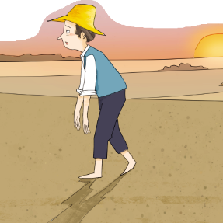
Ⅰ. 자신과의 관계
3. 행복
01. 행복의 의미는 무엇일까?
2
45쪽
읽어 보기
다음 글을 읽어 보자.
파홈은 땅을 가지고 싶어 하는 가난한 농부였다. 어느 날 파홈은 작은 땅을 샀다. 그렇게 바라던 땅 주인이 된 파홈은 행복하였다. 그러나 곧 그 땅이 좁다고 생각한 파홈은 계속해서 땅을 사들였고, 그가 가진 땅은 이전의 세 배가 되었다. 이제 파홈은 부자가 되었지만, 자신의 땅이 여전히 좁다고 느꼈고 더 많은 땅을 갖고 싶었다. 어느 날 파홈은 땅을 싸게 판다는 사람을 찾아갔다. 그 사람은 “하루 동안 해가 지기 전까지 걸어갔다 돌아오면 그만큼의 땅을 헐값에 주겠소.”라고 말하였다. 파홈은 기뻐하며 최대한 많은 땅을 얻고자 온 힘을 다해 걸었다. 어느덧 해가 뉘엿뉘엿 지기 시작하자 파홈은 너무 멀리 왔음을 깨닫고 돌아가기 시작했지만, 지나치게 무리한 나머지 출발점에 도착하자마자 쓰러져 죽고 말았다.
- 톨스토이, 《사람은 무엇으로 사는가》

Slide 19
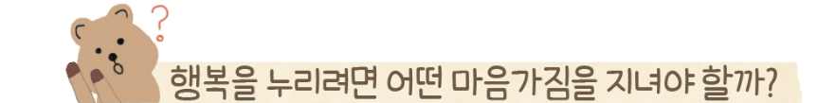

Ⅰ. 자신과의 관계
3. 행복
01. 행복의 의미는 무엇일까?
2
45쪽
읽어 보기
다음 글을 읽어 보자.
몰입하기
자신이 좋아하는 것에 몰입할 때 행복을 누릴 수 있다. 몰입하면 현재의 일에 집중할 수 있으며, 과거에 대한 후회나 미래에 대한 불안 등 자신을 둘러싼 여러 걱정을 떨쳐 낼 수 있다.
감사하기
일상에서 경험하는 일들에 감사하는 마음을 지녀야 한다. 감사하는 마음은 기쁨과 즐거움을 불러올 뿐만 아니라 어려운 상황이 닥쳐오더라도 긍정적인 관점에서 이를 극복할 힘을 준다.
비교하지 않기
타인과 나를 비교하지 않아야 한다. 남과 자신을 비교하는 데 익숙한 사람은 열등감에 빠지기 쉽다. 다른 사람의 잣대로 자신을 평가하지 않을 때 행복에 한 걸음 더 다가갈 수 있다.

Slide 20
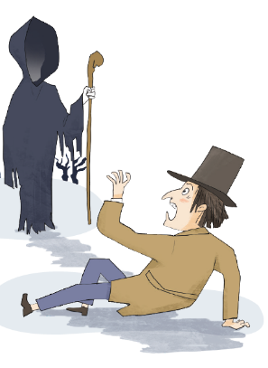
Ⅰ. 자신과의 관계
3. 행복
01. 행복의 의미는 무엇일까?
2
46쪽
읽어 보기
다음 글을 읽어 보자.
스크루지는 언제나 그렇듯 쓸쓸히 혼자 밥을 먹는다. 호화로운 저택에는 스크루지 외에 아무도 없다. 크리스마스 전날 밤이 깊어지자, 스크루지의 꿈속에 유령이 나타난다. 유령은 스크루지에게 그의 과거를 보여 준다. 스크루지는 가난하지만 따뜻한 사람이었다. 하지만 그는 점점 돈에 집착하였고 그의 곁을 지키던 이들은 하나둘 떠난다. 또 다른 유령은 그에게 미래를 보여 준다. 사람들이 ‘어떤 사람’의 죽음을 비웃으며 손가락질하는데 스크루지는 ‘어떤 사람’이 자신임을 곧 눈치챈다. 자기의 죽음을 슬퍼하는 사람이 아무도 없음을 알게 된 스크루지는 그제야 철저히 혼자였던 자신의 삶을 후회한다. - 찰스 디킨스, 《크리스마스 캐럴》

Slide 21
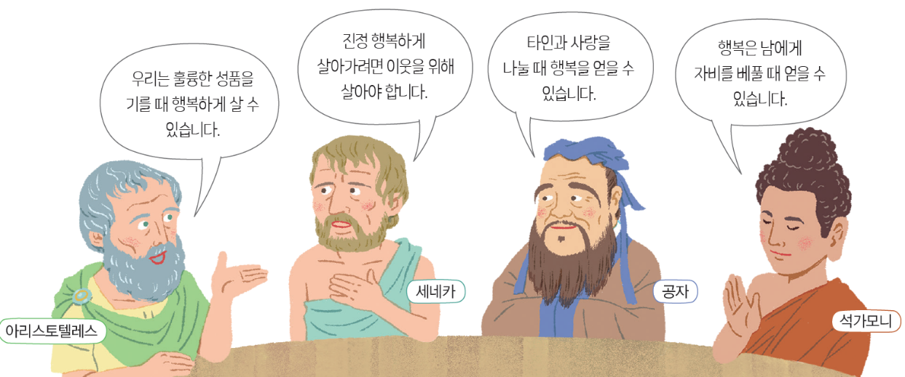
Ⅰ. 자신과의 관계
3. 행복
01. 행복의 의미는 무엇일까?
2
46쪽
읽어 보기
다음 만화를 살펴보자.

Slide 22
Ⅰ. 자신과의 관계
3. 행복
01. 행복의 의미는 무엇일까?
1
47쪽
실천하기
제시문
활동
정신과 의사 헥터의 진료실은 자신이 불행하다고 여기는 환자들로 넘친다. 어느 날 헥터는 행복이 무엇인지 자신도 잘 모르기 때문에 환자들을 행복으로 이끌지 못한다는 점을 깨닫고, 행복의 의미를 찾기 위해 여행을 떠난다.
- 피터 첼섬 감독, 영화 <꾸뻬 씨의 행복 여행>
행복의 의미는 무엇일까? 제가 여행에서 깨달은 것은 별다른 내용이 아니에요.
자신을 다른 사람과 비교하지 않는 것
있는 그대로 사랑받는 것
온전히 살아 있음을 느끼는 것
좋은 일을 축하할 줄 아는 것
사람들은 이러한 것을 행복이라고 느꼈죠.

Slide 23
Ⅰ. 자신과의 관계
3. 행복
01. 행복의 의미는 무엇일까?
1
47쪽
실천하기
제시문
활동
다음 글을 읽고 내가 생각하는 행복의 의미와 그 까닭을 쓴 뒤, 행복하기 위해 앞으로 해야 할 일을 써 보자.
예시 답
행복이란 내가 지닌 것에 만족할 줄 아는 것이다.
왜냐하면 남들과 비교하지 않고 자신이 가진 것에 만족할 때 행복할 수 있기 때문이다.
나는 앞으로 하루를 돌아보며 만족과 기쁨을 찾기 위해 노력할 것이다.

Slide 24
Ⅰ. 자신과의 관계
3. 행복
01. 행복의 의미는 무엇일까?
1
47쪽
스스로 성찰하기
다음에 제시된 여러 측면에서 행복의 의미를 점검하고, 행복을 대하는 나의 태도를 성찰해 보자.
심리적 접근
사회적 접근
윤리적 접근
나의 성찰
예시 답
행복을 단순한 감정 상태라고 생각했었지만, 여러 측면에서 그 의미를 찾을 수 있어야겠다.

Slide 25
Ⅰ. 자신과의 관계
3. 행복
01. 행복의 의미는 무엇일까?
1
43쪽
1분 체크
학습지 1분 체크 · 맞으면 ○, 틀리면 ✕
1. 행복에 관한 사람들의 생각은 비슷하므로 행복이 무엇인지 단정해서 말할 수 있다. ( ○ / ✕ ) ✕
2. 최소한의 물질적 욕구를 충족하면 우리는 온전한 행복을 느낀다. ( ○ / ✕ ) ✕
3. 여러 가지 사회적 조건을 마련할 때 우리는 행복에 이를 수 있다. ( ○ / ✕ ) ○
4. 행복한 삶을 살려면 행복의 의미를 심리적·사회적·윤리적 측면에서 종합적으로 파악해야 한다. ( ○ / ✕ ) ○
1. 행복에 관한 사람들의 생각은 비슷하므로 행복이 무엇인지 단정해서 말할 수 있다. ( ○ / ✕ ) ✕
2. 최소한의 물질적 욕구를 충족하면 우리는 온전한 행복을 느낀다. ( ○ / ✕ ) ✕
3. 여러 가지 사회적 조건을 마련할 때 우리는 행복에 이를 수 있다. ( ○ / ✕ ) ○
4. 행복한 삶을 살려면 행복의 의미를 심리적·사회적·윤리적 측면에서 종합적으로 파악해야 한다. ( ○ / ✕ ) ○
1. 행복에 관한 사람들의 생각은 비슷하므로 행복이 무엇인지 단정해서 말할 수 있다. ( ○ / ✕ ) ✕
2. 최소한의 물질적 욕구를 충족하면 우리는 온전한 행복을 느낀다. ( ○ / ✕ ) ✕
3. 여러 가지 사회적 조건을 마련할 때 우리는 행복에 이를 수 있다. ( ○ / ✕ ) ○
4. 행복한 삶을 살려면 행복의 의미를 심리적·사회적·윤리적 측면에서 종합적으로 파악해야 한다. ( ○ / ✕ ) ○
1. 행복에 관한 사람들의 생각은 비슷하므로 행복이 무엇인지 단정해서 말할 수 있다. ( ○ / ✕ ) ✕
2. 최소한의 물질적 욕구를 충족하면 우리는 온전한 행복을 느낀다. ( ○ / ✕ ) ✕
3. 여러 가지 사회적 조건을 마련할 때 우리는 행복에 이를 수 있다. ( ○ / ✕ ) ○
4. 행복한 삶을 살려면 행복의 의미를 심리적·사회적·윤리적 측면에서 종합적으로 파악해야 한다. ( ○ / ✕ ) ○
1. 행복에 관한 사람들의 생각은 비슷하므로 행복이 무엇인지 단정해서 말할 수 있다. ( ○ / ✕ ) ✕
2. 최소한의 물질적 욕구를 충족하면 우리는 온전한 행복을 느낀다. ( ○ / ✕ ) ✕
3. 여러 가지 사회적 조건을 마련할 때 우리는 행복에 이를 수 있다. ( ○ / ✕ ) ○
4. 행복한 삶을 살려면 행복의 의미를 심리적·사회적·윤리적 측면에서 종합적으로 파악해야 한다. ( ○ / ✕ ) ○
Notes:
학생들이 손으로 ○(머리 위 동그라미) / ✕(팔 엇갈리기)를 먼저 표시한 뒤 클릭해 정답을 보여 준다. ✕ 문장은 어디를 고치면 맞는지 묻는다.

Slide 26
Ⅰ. 자신과의 관계
3. 행복
01. 행복의 의미는 무엇일까?
1
43쪽
함께 해 보기
나의 행복 시간표
주말 하루, 자유 시간 6시간을 어떻게 나눌까?
① 혼자 생각하기 — 2분 동안 나의 답을 정해 보자
② 짝·모둠과 나누기 — 서로의 까닭을 들어 보자
③ 한 문장으로 발표하기 — “나는 ___ 왜냐하면 ___”
Notes:
수업실 활동 화면(act.html)과 같은 활동입니다.

Slide 27

다음 시간에는
“02. 삶의 목적과 행복의 관계는 무엇일까?”를
배워 보아요.

